Slide 1

TÔI
YÊU
HÓA
HỌC
KHỞI ĐỘNG

Slide 2

Truy cập đường link sau và làm bài kiểm tra 15 phút
8A2: https://azota.vn/bai-tap/wm47tb
8A4: https://azota.vn/bai-tap/77d6l0
8A5: https://azota.vn/bai-tap/zz21lm

Slide 3

CHƯƠNG III:
MOL VÀ TÍNH TOÁN HÓA HỌC
TIẾT 25 – BÀI 18: MOL

Slide 4
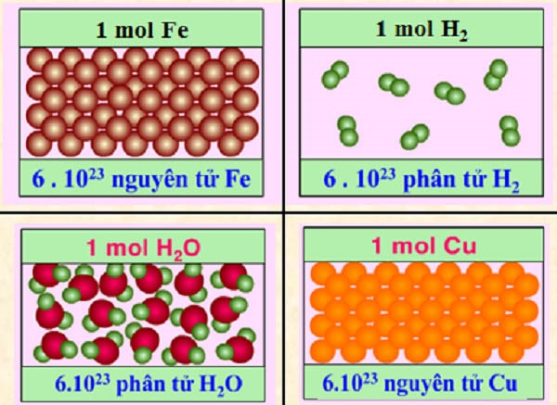


I. Mol là gì?
Mol là lượng chất chứa 6.10²³ nguyên tử hoặc phân tử chất đó.
Con số 6.10²³ là số Avogadro (N)

Slide 5
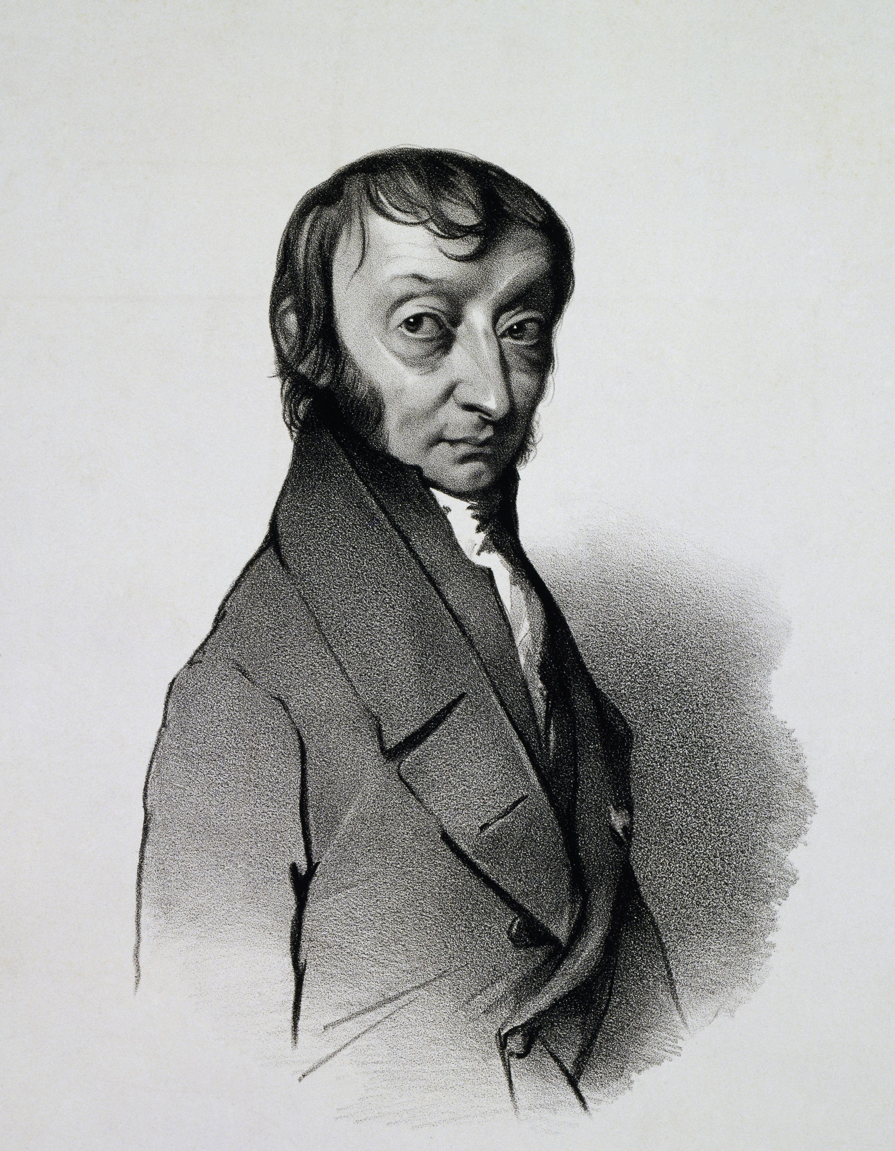

Số Avogadro N = 6,022140 76.10²³
Vì sao lại chọn con số 6,022140 76.10²³?
Giá trị của số Avogadro được chọn sao cho khối lượng của 1 mol nguyên tử / phân tử chất đó đúng bằng nguyên tử khối, phân tử khối.
Amedeo Avogadro (1776-1856)
Nhà Vật lí, Hóa học người Italy

Slide 6

1 mol nguyên tử sắt có bao nhiêu nguyên tử sắt?
6.10²³ nguyên tử sắt
1 mol phân tử nước có bao nhiêu phân tử nước?
6.10²³ phân tử nước
2 mol phân tử nước có bao nhiêu phân tử nước?
12.10²³ phân tử nước

Slide 7
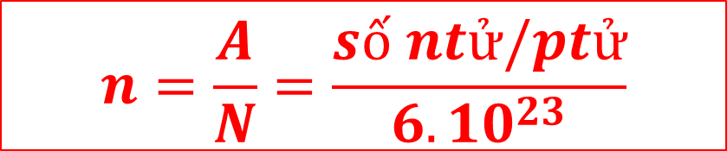
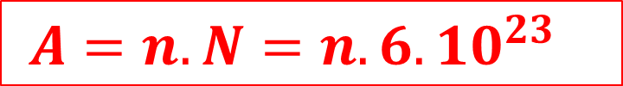
CÔNG THỨC LIÊN HỆ GIỮA SỐ NGUYÊN TỬ/PHÂN TỬ VỚI SỐ MOL
$$n=\frac{A}{N}=\frac{số ntử/ptử}{{6.10}^{23}}$$
$A=n. N=n.{6.10}^{23}$
Trong đó: A là số nguyên tử, số phân tử của chất
n là số mol chất (mol)
N là số Avogadro (6.10²³)

Slide 8

Bài 1: Hãy tính số nguyên tử / phân tử trong mỗi lượng chất sau:
0,5 mol nguyên tử cacbon
3 mol phân tử nước
1,5 mol phân tử NaCl

Slide 9
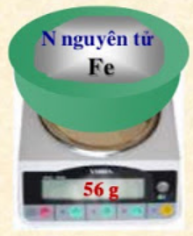
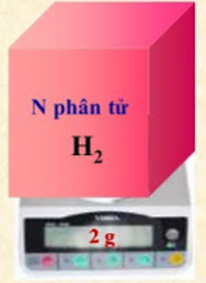
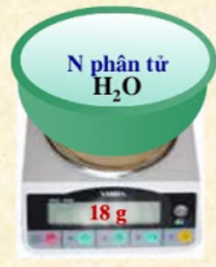
II. Khối lượng mol là gì?
Khối lượng mol của Fe là 56 g/mol
Khối lượng mol của H₂ là 2 g/mol
Khối lượng mol của H₂O là 18 g/mol
Khối lượng mol của một chất là khối lượng tính bằng gam của N nguyên tử hoặc phân tử chất đó

Slide 10
Hãy cho biết nguyên tử khối hoặc phân tử khối của các nguyên tử, phân tử sau:
CTHH | NTK/PTK | M
Fe | 56 đvC | 56 g/mol
H₂ | 2 đvC | 2 g/mol
H₂O | 18 đvC | 18 g/mol
Khối lượng mol (M) nguyên tử hay phân tử của một chất có cùng trị số với nguyên tử khối, phân tử khối.

Slide 11
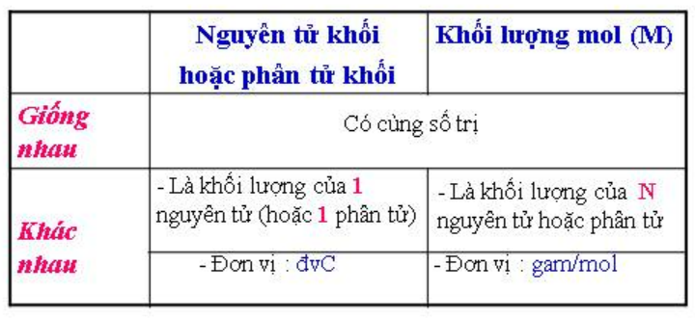

Slide 12
Bài tập 2:
Tính khối lượng mol nguyên tử / phân tử của các chất sau:
Chất | M (g/mol)
N | 14
N₂ | 28
NaCl | 58,5
H₂SO₄ | 98
Al | 27

Slide 13
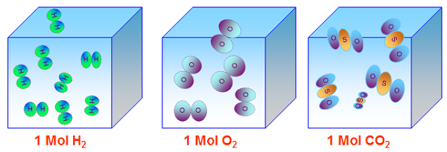
III. Thể tích mol của chất khí là gì?
Thể tích của 1 mol chất khí là thể tích nhiếm bởi bao nhiêu phân tử khí chất đó?
Thể tích mol của chất khí là thể tích chiếm bởi N phân tử chất khí đó

Slide 14
Mô hình tượng trưng thể tích của 1 mol khí bất kì đo ở cùng điều kiện nhiệt độ và áp suất
Hãy so sánh thể tích của 1 mol khí H₂, O₂ và CO₂
→ Mol khí bất kì đo ở cùng điều kiện nhiệt độ và áp suất đều có thể tích bằng nhau.

Slide 15
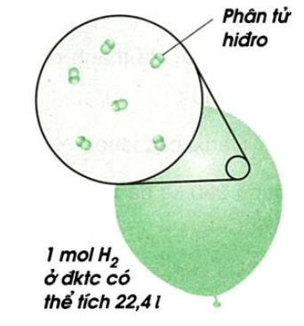
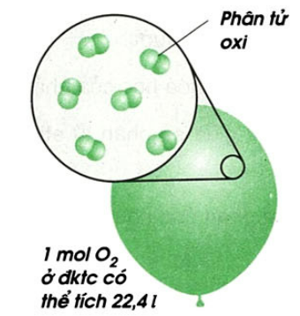
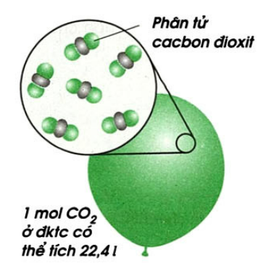
Ở điều kiện tiêu chuẩn (tº=0ºC, P=1atm) 1 mol khí bất kì đều chiếm 1 thể tích bằng nhau và bằng 22,4 lít.

Slide 16
Ở điều kiện thường (tº=20ºC, P=1atm) 1 mol khí bất kì đều chiếm 1 thể tích bằng nhau và bằng 24 lít.

Slide 17
LUYỆN TẬP – CỦNG CỐ
Câu 1: Phát biểu nào sau đây đúng?
Ở cùng điều kiện: thể tích của 0,5 mol khí N₂ bằng thể tích của 0,5 mol khí SO₂
Ở đktc, thể tích của 1 mol khí CO là 56 lít
Thể tích của 1 mol khí H₂ ở nhiệt độ phòng là 2 lít
Ở đktc, thể tích của 2 mol khí O2 là 22,4 lít

Slide 18
LUYỆN TẬP – CỦNG CỐ
Câu 2: Số mol phân tử của 12.10²⁴ phân tử nước là:
1 mol
2 mol
10 mol
20 mol

Slide 19
LUYỆN TẬP – CỦNG CỐ
Câu 3: Khối lượng của hỗn hợp gồm 1 mol nguyên tử sắt và 1 mol nguyên tử nhôm là:
56 g
27 g
83 g
12 g

Slide 20
LUYỆN TẬP – CỦNG CỐ
Câu 4: Thể tích của hỗn hợp gồm 0,5 mol phân tử CH₄ và 0,5 mol phân tử C₂H₄ ở điều kiện tiêu chuẩn là:
11,2 lít
22,4 lít
12 lít
24 lít

Slide 21

HƯỚNG DẪN VỀ NHÀ
Học bài, làm bài tập 1 - 4 SGK/65
Tìm hiểu công thức chuyển đổi giữa khối lượng và lượng chất.

